Slide 1
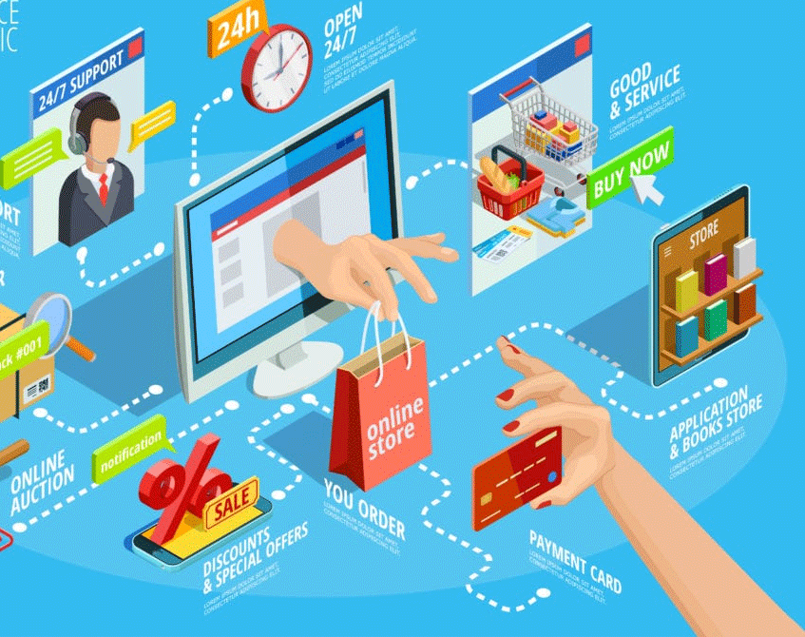
التجارة الإلكترونية
د. سالم الجندي
Salem.aljundi@kunoozu.edu.iq
كلية الكنوز الجامعة
2024

Slide 2
المحتويات
5. استراتيجيات تسويق التجارة الإلكترونية
6. خدمات الدعم اللوجستي للتجارة الالكترونية
7. التجارة الإلكترونية الدولية
مقدمة في التجارة الإلكترونية
أسس التجارة الإلكترونية
الاعتبارات الفنية والقانونية والأخلاقية للتجارة الالكترونية
بناء موقع التجارة الإلكترونية

Slide 3
MODE OF ASSESSMENTS
Components | Marks
Semester Exam | 30
Assignment | 10
Absenteeism & Participation | 10
Final Exam | 50

Slide 4
مقال Essay
1. اكتب مقالا بصفحتين فقط عن أحد تطبيقات التجارة الإلكترونية مثل Amazon eBay and.
2. أبحث عن مقالات او بحوث ذات صلة باللغتين العربية والإنكليزية في الانترنت.
3. يتضمن المقال مقدمة وفقرات وخاتمة. كيف تكتب مقالا أكاديميا؟
4. ضع عنوانا للبحث والاسم والشعبة (صباحي، مسائي)
5. أرسل ملف PDF الى salem.aljundi@kunoozu.edu.iq ، وأبتدأ البريد الالكتروني بالاسم والشعبة وعنوان المقال، وانتظر تأكيد الاستلام
6. أستخدم نمط الخط Simplified Arabic وبحجم خط 14 وأستخدم Bold للعناوين الفرعية و Line spacing 1
7. يمكنك وضع صورة واحدة لتوضيح التطبيق المختار.
8. أرجو تسمية الملف باسمك الثنائي وباللغة الإنكليزية.
9. احذر التشابه مع أي مقال لأحد زملائك.

Slide 5
تطبيقات التجارة الالكترونية
Amazon (www.amazon.com)
eBay (www.ebay.com)
Alibaba (www.alibaba.com)
Etsy (www.etsy.com)
Walmart (www.walmart.com)
Best Buy (www.bestbuy.com)
Target (www.target.com)
Shopify (www.shopify.com)
Flipkart (www.flipkart.com)
Rakuten (www.rakuten.com)
11. Zalando (www.zalando.com)
12. ASOS (www.asos.com)
13. Newegg (www.newegg.com)
14. Overstock (www.overstock.com)
15. AliExpress (www.aliexpress.com)
16. Wayfair (www.wayfair.com)
17. Macy's (www.macys.com)
18 Home Depot (www.homedepot.com)
19 JD.com (www.jd.com)
20. Costco (www.costco.com)

Slide 6
الفصل السابع: التجارة الإلكترونية الدولية
استراتيجيات دخول السوق العالمية الكترونيا
العملات واعتبارات الدفع للتجارة الالكترونية الدولية
التحديات الثقافية للتجارة الالكترونية الدولية
التحديات القانونية للتجارة الالكترونية الدولية

Slide 7
استراتيجيات دخول السوق العالمية الكترونيا
تدخل الشركات السوق العالمية عبر الإنترنت باستخدام عدة استراتيجيات مبتكرة ومتنوعة. إليك بعض استراتيجيات دخول السوق العالمية الإلكترونية:
1. توسيع النطاق الجغرافي للتسويق الرقمي:
يمكن للشركات الناشئة والمتوسطة الحجم البدء في دخول السوق العالمية عبر الإنترنت عن طريق توسيع نطاق استراتيجيات التسويق الرقمي. يمكنهم الاستفادة من منصات التواصل الاجتماعي والإعلانات عبر الإنترنت للوصول إلى جمهور عالمي وتعزيز وجودهم على المستوى العالمي.

Slide 8
استراتيجيات دخول السوق العالمية الكترونيا
التعاون مع سوق البيع بالتجزئة العالمية:
يمكن للشركات التعاون مع منصات البيع بالتجزئة العالمية مثل Amazon و eBayلبيع منتجاتها عبر الإنترنت. هذه المنصات توفر فرصة للشركات للوصول إلى قاعدة عملاء عالمية والاستفادة من البنية التحتية اللوجستية وخدمات الدعم التي تقدمها.

Slide 9
استراتيجيات دخول السوق العالمية الكترونيا
إنشاء مواقع الويب متعددة اللغات:
يمكن للشركات الاستهداف السوق العالمية عبر إنشاء مواقع الويب متعددة اللغات. من خلال توفير تجربة مستخدم محلية ومحتوى مترجم بشكل صحيح، يمكن للشركات زيادة فرص الوصول إلى جمهور أوسع في الأسواق العالمية.

Slide 10
استراتيجيات دخول السوق العالمية الكترونيا
التوسع في الشحن الدولي:
يمكن للشركات توسيع خدمات الشحن الدولي لتلبية احتياجات العملاء العالميين. من خلال توفير خيارات شحن متنوعة وموثوقة وبتكلفة معقولة، يمكن للشركات جذب عملاء جدد وبناء سمعة قوية في السوق العالمية.

Slide 11
استراتيجيات دخول السوق العالمية الكترونيا
5. تخصيص المنتجات للأسواق الدولية:
يمكن للشركات تخصيص منتجاتها لتلبية احتياجات السوق الدولية. من خلال فهم الثقافات والعادات المحلية والاحتياجات الخاصة لكل سوق، يمكن للشركات تطوير منتجات مخصصة تلبي توقعات العملاء في جميع أنحاء العالم.

Slide 12
استراتيجيات دخول السوق العالمية الكترونيا
تنفذ هذه الاستراتيجيات بشكل متكامل وتعزز قدرة الشركات على التوسع والنمو في السوق العالمية عبر الإنترنت. ومع ذلك، يجب على الشركات أن تكون حذرة ومستعدة للتكيف مع تحديات السوق العالمية، مثل اللوائح المحلية والتنافس الشديد وتحولات التكنولوجيا.

Slide 13
العملات واعتبارات الدفع للتجارة الالكترونية الدولية
في التجارة الإلكترونية الدولية، تتضمن العملات ووسائل الدفع العديد من الاعتبارات الهامة التي يجب على الشركات أن تنظر إليها بعناية لضمان تجربة تسوق سلسة وآمنة للعملاء. إليك شرحًا لبعض هذه العناصر:
1. العملات المقبولة:
يجب على الشركات أن تدعم مجموعة متنوعة من العملات المحلية والدولية لتلبية احتياجات العملاء العالميين. يساعد تقديم خيارات الدفع بالعملات المفضلة لدى العملاء في زيادة معدلات التحويل وتحسين تجربة التسوق.

Slide 14
العملات واعتبارات الدفع للتجارة الالكترونية الدولية
2. أسعار الصرف:
يجب على الشركات مراقبة تقلبات أسعار الصرف للعملات المختلفة وتحديث الأسعار بانتظام لضمان التسعير بشكل دقيق وعادل للمنتجات والخدمات.
3. تكاليف التحويل:
قد تتكبد الشركات تكاليف إضافية عندما يتم تحويل العملات، سواء من قبل البنوك أو مزودي خدمات الدفع. يجب على الشركات أن تأخذ هذه التكاليف في الاعتبار عند تحديد أساليب الدفع وتحديد رسوم الشحن والتسعير.

Slide 15
العملات واعتبارات الدفع للتجارة الالكترونية الدولية
4. التوافق مع معايير الأمان والامتثال:
يجب أن توفر الشركات أنظمة دفع آمنة وموثوقة للعملاء الدوليين. يشمل ذلك استخدام تقنيات التشفير والبروتوكولات الآمنة لتأمين عمليات الدفع عبر الإنترنت وحماية بيانات العملاء الحساسة.
5. القوانين واللوائح:
يجب أن تلتزم الشركات بالقوانين واللوائح المحلية والدولية المتعلقة بالدفع والتجارة الإلكترونية، بما في ذلك قوانين حماية المستهلك والضرائب ومكافحة غسل الأموال.

Slide 16
العملات واعتبارات الدفع للتجارة الالكترونية الدولية
6. خدمات الدفع الإلكتروني:
يجب على الشركات اختيار مزودي خدمات الدفع الإلكتروني المناسبين لتلبية احتياجات الدفع الدولية. يجب أن تدعم هذه الخدمات مجموعة متنوعة من طرق الدفع المحلية والعالمية وتوفير واجهات سهلة الاستخدام وموثوقة للعملاء.
باعتبار هذه العناصر وتنفيذ استراتيجيات دفع فعالة وموثوقة، يمكن للشركات تحقيق نجاح في التجارة الإلكترونية الدولية وتحقيق تجربة تسوق مريحة وموثوقة للعملاء في جميع أنحاء العالم.

Slide 17
التحديات الثقافية للتجارة الالكترونية الدولية
التحديات الثقافية في التجارة الإلكترونية الدولية تشكل عاملًا مهمًا يؤثر على نجاح الشركات في الوصول إلى الأسواق الدولية. إليك بعض التحديات الثقافية الشائعة:
1. الفروق الثقافية:
تتضمن هذه التحديات فهم الاختلافات الثقافية بين الدول والمجتمعات المختلفة، مثل العادات والتقاليد والقيم. يجب على الشركات أن تكون حساسة لهذه الفروق وتضمن أن منتجاتها وخدماتها وأساليب التسويق تتوافق مع توقعات وتفضيلات العملاء في الأسواق المستهدفة.

Slide 18
التحديات الثقافية للتجارة الالكترونية الدولية
2. اللغة:
تواجه الشركات تحديات في التواصل مع العملاء الدوليين بلغات مختلفة. يجب عليهم توظيف مترجمين محترفين واستخدام تكنولوجيا الترجمة الآلية لتوفير محتوى متعدد اللغات على مواقعهم الإلكترونية وفي تفاعلاتهم مع العملاء.

Slide 19
التحديات الثقافية للتجارة الالكترونية الدولية
3. الاحترام الثقافي:
يجب على الشركات أن تحترم العادات والتقاليد والقيم الثقافية للعملاء في الأسواق الدولية. على سبيل المثال، قد تحتاج الشركات إلى تعديل تصميمات المنتجات أو أساليب التسويق لتناسب الثقافة المحلية دون إهانة أو تجاوز الحدود.

Slide 20
التحديات الثقافية للتجارة الالكترونية الدولية
4. التوجيه القانوني والقوانين المحلية:
تختلف القوانين واللوائح المتعلقة بالتجارة الإلكترونية من بلد إلى آخر، مما يمكن أن يشكل تحديات للشركات في مجالات مثل الضرائب وحقوق المستهلك وحقوق النشر والتسويق عبر الإنترنت. يجب على الشركات أن تكون على دراية بالتشريعات المحلية والالتزام بها لتفادي المشاكل القانونية.

Slide 21
التحديات الثقافية للتجارة الالكترونية الدولية
5. التعامل مع التوقيت:
يمكن أن تتسبب فجوات الزمن والفروق الزمنية في تحديات في توفير دعم العملاء والتواصل معهم بشكل فعال. يجب على الشركات تقديم حلول للتعامل مع هذه التحديات، مثل توظيف فرق الدعم الفني على مدار الساعة أو توفير محتوى ذات صلة للعملاء في مناطق مختلفة.

Slide 22
التحديات الثقافية للتجارة الالكترونية الدولية
مواجهة هذه التحديات الثقافية تتطلب من الشركات مرونة وفهم عميق للسوق المستهدف، بالإضافة إلى التكيف مع الظروف المتغيرة والتوجهات الثقافية لضمان نجاح عمليات التجارة الإلكترونية الدولية.

Slide 23
التحديات القانونية للتجارة الالكترونية الدولية
تواجه الشركات في التجارة الإلكترونية الدولية مجموعة من التحديات القانونية التي يجب عليها مواجهتها والتعامل معها بعناية. إليك بعض هذه التحديات:
1. القوانين التجارية الدولية:
قد تختلف القوانين التجارية والتجارية الإلكترونية من بلد إلى آخر، مما يتطلب من الشركات الالتزام بالقوانين المحلية والدولية المعمول بها. يجب على الشركات أن تكون على دراية بالتشريعات المتعلقة بالمبيعات عبر الإنترنت وحقوق المستهلك والضرائب والتسويق وحماية البيانات والملكية الفكرية وغيرها من الجوانب القانونية ذات الصلة.

Slide 24
التحديات القانونية للتجارة الالكترونية الدولية
حقوق المستهلك:
تواجه الشركات التجارية الإلكترونية تحديات في تطبيق قوانين حقوق المستهلك المحلية والدولية، والتي تشمل متطلبات مثل إعلام العملاء بشكل واضح بشأن شروط البيع والضمانات وسياسات الإرجاع وغيرها. يجب على الشركات توفير سياسات وإجراءات تفصيلية وشفافة لحماية حقوق المستهلك وتعزيز الثقة في التسوق عبر الإنترنت.

Slide 25
التحديات القانونية للتجارة الالكترونية الدولية
الخصوصية وحماية البيانات:
تشمل التحديات القانونية في هذا المجال تطبيق قوانين حماية البيانات والخصوصية، مثل اللوائح العامة لحماية البيانات في الاتحاد الأوروبي (GDPR)، والتي تتطلب من الشركات الالتزام بمعايير صارمة لجمع وتخزين ومعالجة بيانات العملاء. يجب على الشركات اتباع الممارسات القانونية المناسبة وتوفير الحماية الكافية للبيانات الشخصية للعملاء.

Slide 26
التحديات القانونية للتجارة الالكترونية الدولية
الضرائب:
تواجه الشركات التجارية الإلكترونية تحديات في تطبيق الضرائب المحلية والدولية على المبيعات عبر الإنترنت. قد تتعلق هذه التحديات بالتحقق من التسجيل الضريبي في البلدان المستهدفة وتقديم التقارير الضريبية وتطبيق قوانين الضرائب على المبيعات الدولية.

Slide 27
التحديات القانونية للتجارة الالكترونية الدولية
5. التوافق مع التشريعات الجمركية:
قد تواجه الشركات التحديات في التعامل مع قوانين ولوائح الجمارك المختلفة في البلدان المستهدفة، والتي تؤثر على عمليات الاستيراد والتصدير والشحن الدولي.
تجاوز هذه التحديات القانونية يتطلب من الشركات فهمًا عميقًا للقوانين واللوائح في الأسواق المستهدفة والتعاون مع محامين ومستشارين قانونيين محليين ذوي خبرة في المجال لضمان الامتثال وتجنب المشاكل القانونية المحتملة.

